Slide 1

Final Project
Menganalisis penggunaan timbal pada produk

Slide 2

Rumusan Masalah
Mengetahui kategori Produk mana yang memiliki rata-rata konsentrasi timbal paling tinggi
Mengetahui kategori Produk mana yang memiliki rata-rata konsentrasi timbal paling rendah

Slide 3
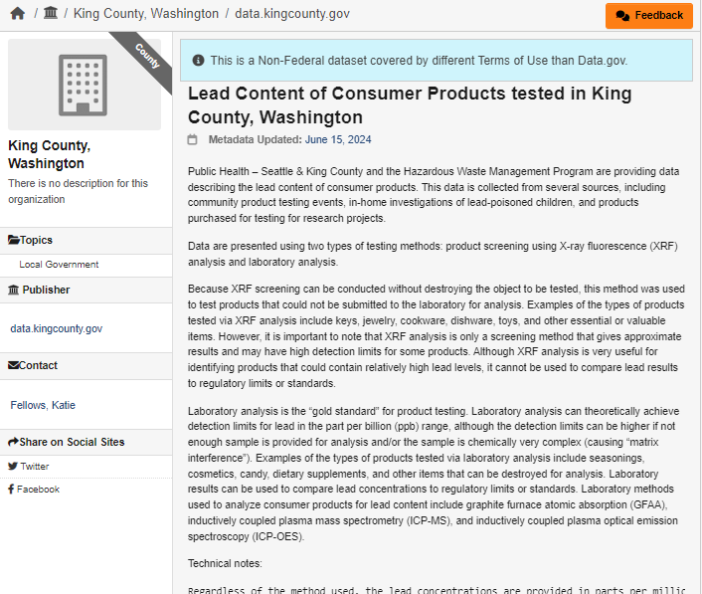
Sumber Data
Data berasal dari Data.Gov
Data ini berisi tentang besar kandungan timbal pada produk consumer di King County, Washington.
Data berisi produk-produk yang di uji, nama brand, kategori produk, besaran timbal, metode penelitian dll.

Slide 4
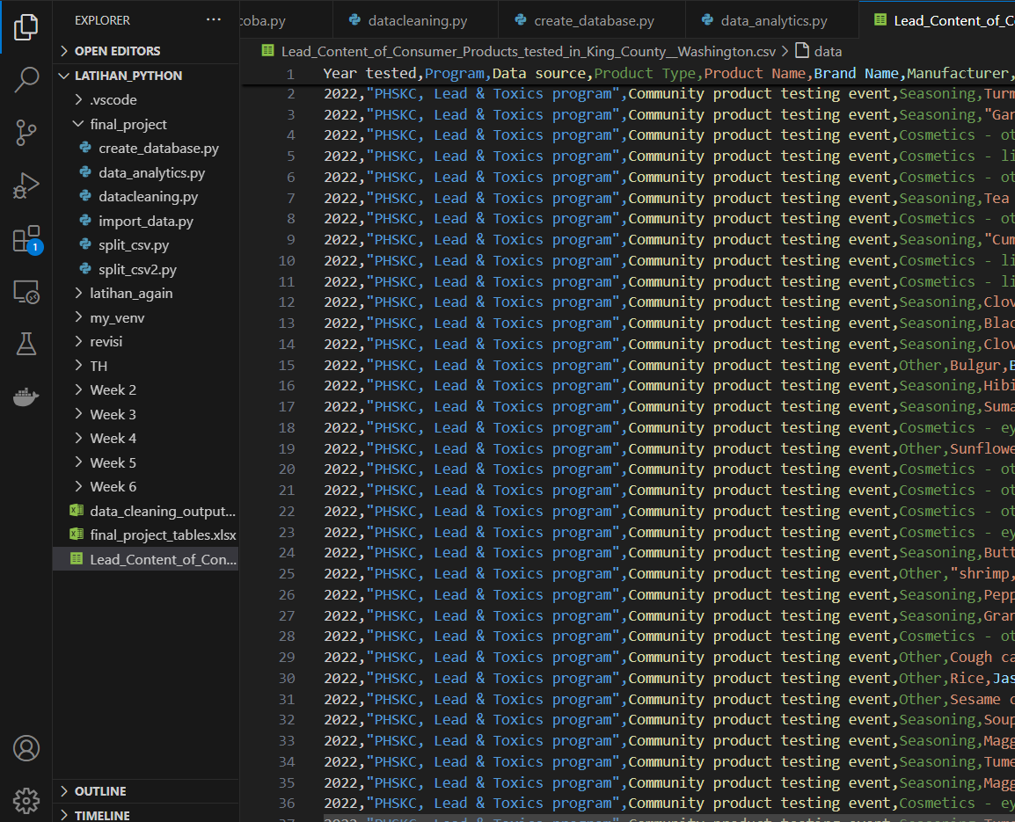
Raw Data
Atribut Data:
- Year tested,
Program,
Data source,
Product Type,
Product Name,
Brand Name,
Manufacturer,
Made in Country,
Test method,
Qualifier,
Lead Concentration (ppm)

Slide 5
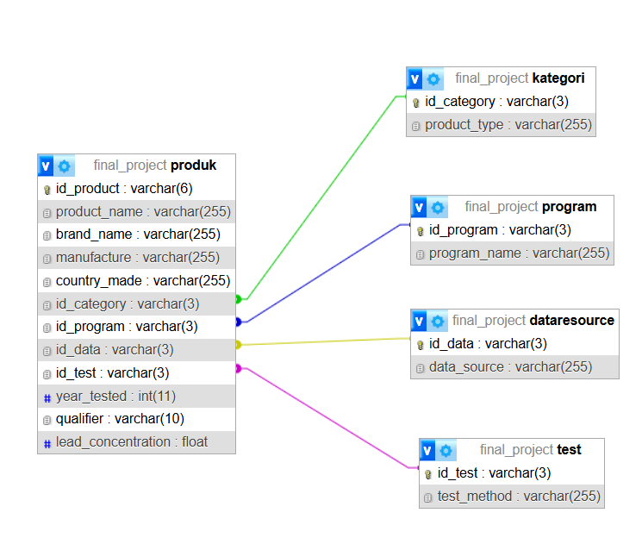
Entity Data Relational
ERD digunakan untuk memberikan gambaran yang jelas mengenai data yang hendak dianalisis
Memisahkan category produk, program, data source, dan test dilakukan untuk memudahkan menganalisis kategori produk mana yang mengandung konsentrasi timbal yang tinggi

Slide 6
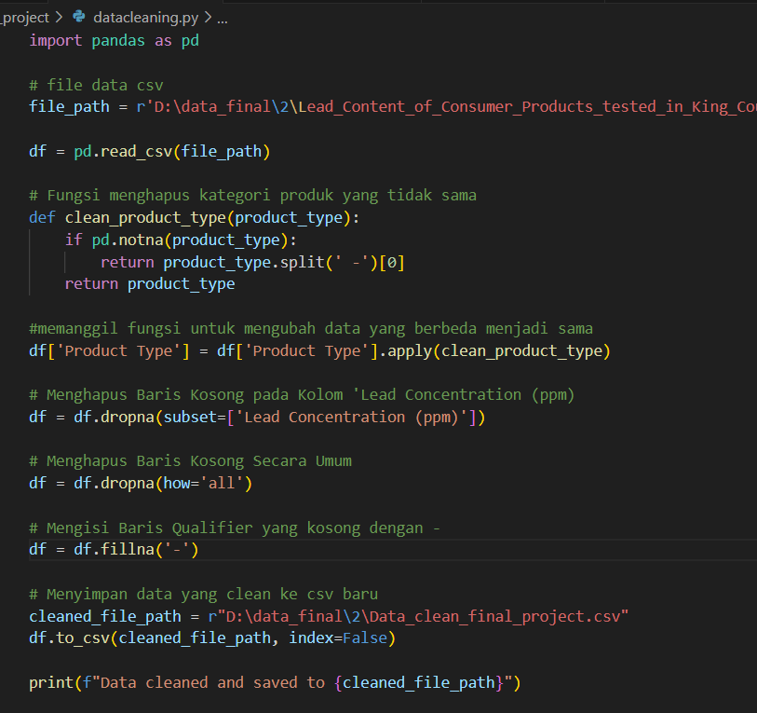
Data Cleaning
Menggunakan Lib Pandas:
Menyamakan nama Kategori Produk dengan menghapus kata tambahan
Menghapus Baris yang kosong pada kolom konsentrasi timbal (‘Lead_concentration’)
Mengisi nilai yang kosong pada row ‘Qualifier’

Slide 7
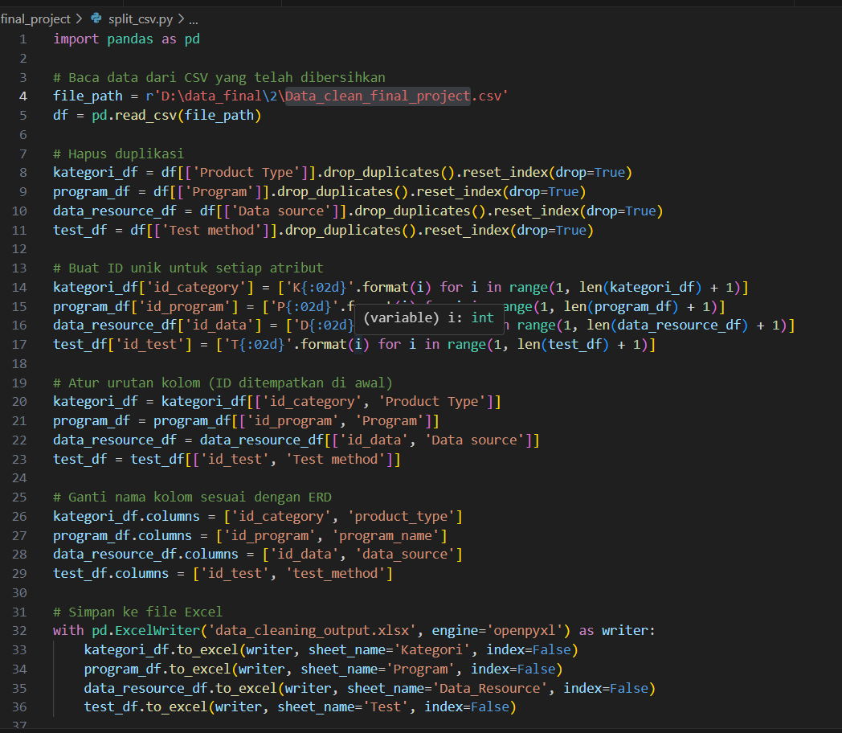
Split CSV sesuai ERD ke Excel
Menggunakan CSV yang sudah dibersihkan:
Membuat table sesuai ERD
Menambah id masing masing table dengan mengambil nama depan atribut + 0n
Menyimpan pada Excel Baru

Slide 8
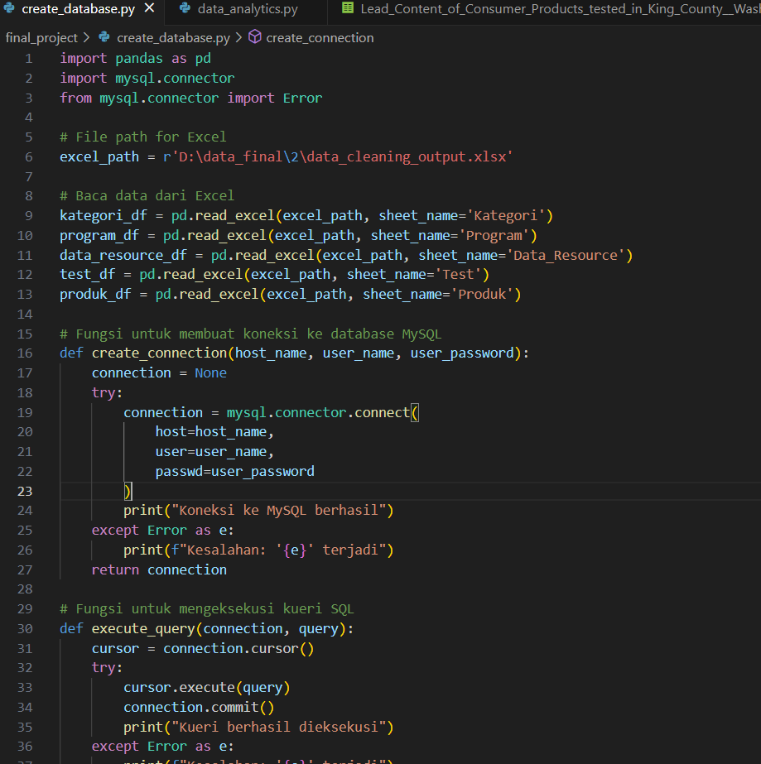
Membuat Database ke SQL
Berdasarkan ERD, buat database di SQL menggunakan excel dari hasil split CSV sebelumnya.

Slide 9
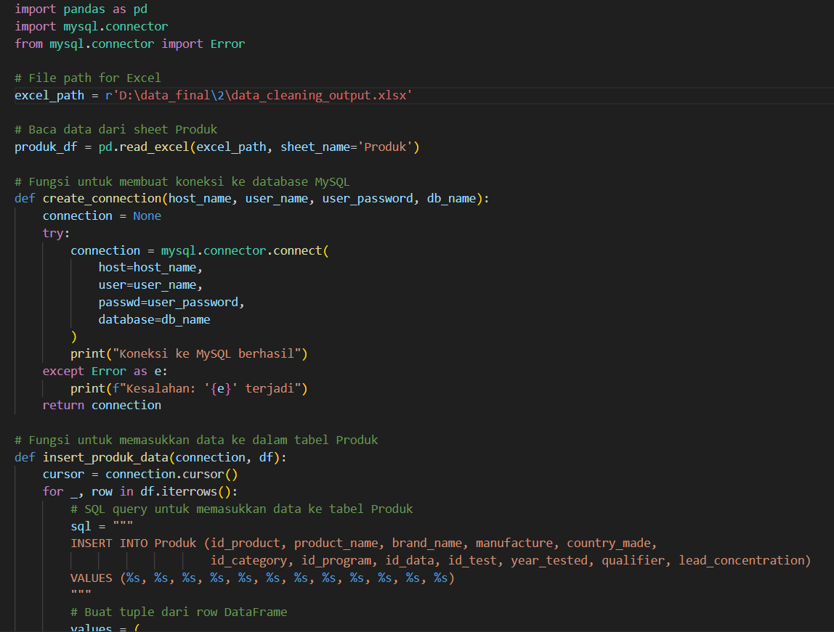
Import Data ke SQL
Import Data Excel ke database yang telah dibuat

Slide 10
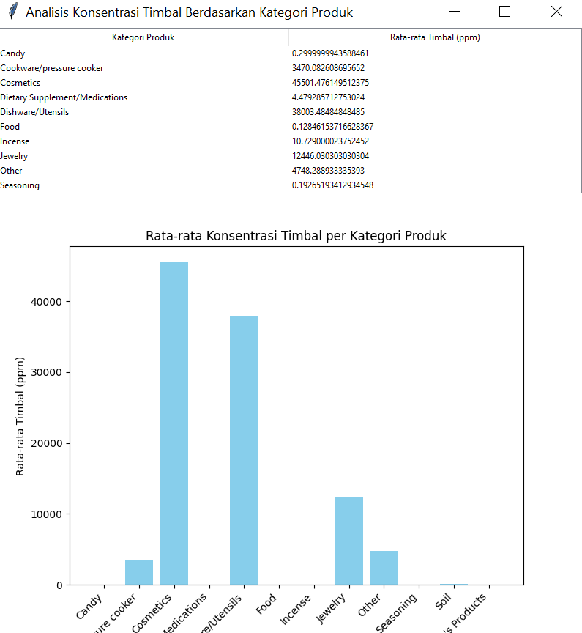
Data Analisis dan Visualisasi
Menampilkan data dari rata-rata konsentrasi timbal dari masing-masing produk konsum masyarakat.

Slide 11
Kesimpulan
Kategori Produk yang paling banyak mengandung timbal adalah produk kosmetik dengan rerata konsentrasi timbal yaitu 45501.47 dan rerata konsentrasi timbal paling kecil adalah produk makanan dengan rerata 0.12

Slide 12

Thanks!

